Slide 1
强流束包络模拟及强流中子发生器传输线设计
Simulation of high-current ion beam envelope and Design of beam transport line for an intense neutron generator
卢小龙，姚泽恩
兰州大学核科学与技术学院
兰州大学教育部中子应用技术工程研究中心

Slide 2
内 容
一、背景及意义
二、总体指标及方案
三、强流束包络模拟
1、包络方程
2、数值模拟方法
四、束流传输线设计
五、关键元件研制
六、进展状态

Slide 3
一、背景及意义
原理
加速强流氘束(D)，轰击氘钛（DTi）靶或氚钛(TTi)靶，发生聚变反应产生快中子。
——En~14.5MeV
——En~2.5MeV
应用背景
研究急需（ADS、钍基熔盐堆、ITER等）
国内没有（中子产额高于10¹² n/s ）
项目支持
国家自然科学基金科学仪器基础研究项目

Slide 4
二、总体指标及方案
总体指标
D束流能量： 400 keV
靶上D束流强度： 40 mA
靶上D束斑直径： Φ 20 mm
D-T中子产额： 5×10¹² n.s⁻¹
D-D中子产额： 5×10¹⁰ n.s⁻¹
方案
编写强流束包络模拟程序
设计中子发生器束流传输线
方法

Slide 5
三、强流束包络模拟
束流包络方程
广义导流系数
反应了强流束的空间电荷效应

Slide 6
三、强流束包络模拟
数值模拟方法
P（X_{P} ,X_{P}′,Y_{P} ,Y_{P}′ ）为初始点
K-V方程
得到A,A′值
得到B,C,B ′,C ′值
将z轴（束轴）划分成一个个微元△z；
当△z 足够小时，在每个△z内，认为X″=A，Y″=A′为常数
得到Q (X_{Q} ,X_{Q}′,Y_{Q} ,Y_{Q}′ )
再以Q点为起点计算S点以此类推

Slide 7
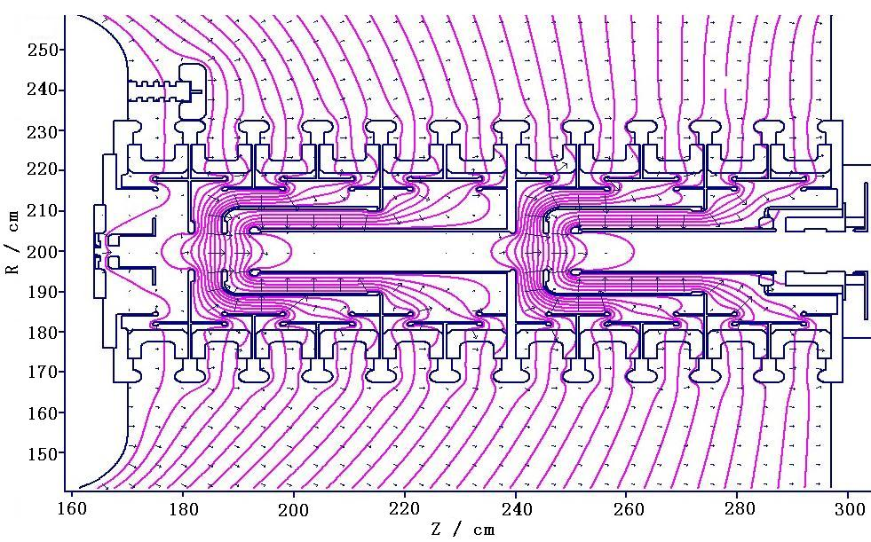
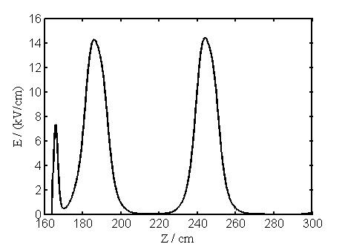
三、强流束包络模拟
加速区等位面
将加速管分为加速区和漂移区
将模拟电场数据写入程序中
20
40cm
40cm

Slide 8
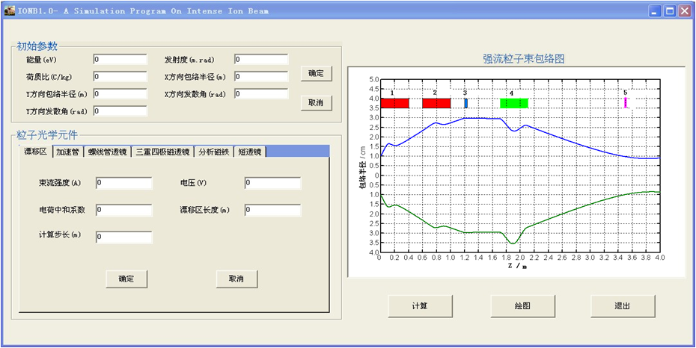
三、强流束包络模拟
强流离子束包络模拟软件IONB1.0

Slide 9
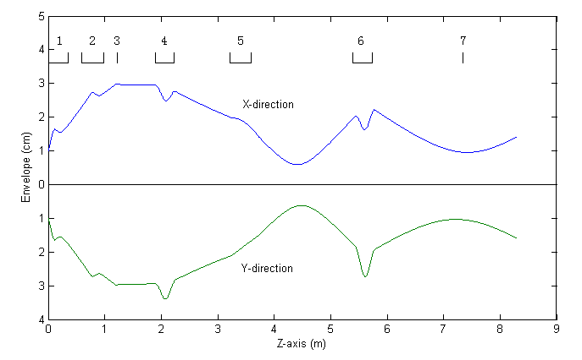
四、束流传输线设计
★结果：
加速区有较好的聚焦性能，40mA的D束流传输出加速管出口时束包络半径小于3cm，束流经三重四极磁透镜和双聚焦分析磁铁后，在150cm以远的靶面上束斑直径小于2cm，满足靶上束斑要求。

Slide 10
四、束流传输线设计
传输线各元件参数
元件0：离子源引出束流参数：
氘束流强度： 40mA
引出束流能量： 20keV
束流发射度： 150mm.mrad
束流发散角： 50mrad
束流包络半径： 1cm
元件1：加速区Ⅰ：
电极孔半径： 4.5cm
加速区长度： 40cm
入口电极处规范化电位：20kV
出口电极处规范化电位：220kV
元件2：漂移区1：
机械长度： 20cm
元件3：加速区Ⅱ：
电极孔半径： 4.5cm
加速区长度： 40cm
入口电极处规范化电位：220kV
出口电极处规范化电位：420kV
元件4：漂移区2：
机械长度： 20cm
元件5：空间电荷透镜：
焦距： 2.2m
半径： 5cm
元件6：漂移区3：
机械长度： 70cm
元件7：三重四极磁透镜Ⅰ：
第一透镜：机械长度： 6cm
内切圆半径： 5.5cm
安匝数： 3380
漂移区： 机械长度： 6cm
第二透镜：机械长度： 12cm
内切圆半径： 5.5cm
安匝数： 3300
漂移区： 机械长度： 6cm
第三透镜：机械长度： 6cm
内切圆半径： 5.5cm
安匝数： 3380
元件8：漂移区4：
机械长度： 100cm
元件9：双聚焦分析磁铁：
分析磁铁曲率半径： 60cm
分析磁铁偏转角： 45°
入口旋转角： 11.5°（焦距f=3.0m）
出口旋转角： 11.5°（焦距f=3.0m）
磁间隙： 10cm
元件10：漂移区5：
机械长度： 170cm
元件11：三重四极磁透镜Ⅱ：
第一透镜：机械长度： 6cm
内切圆半径： 5.5cm
安匝数： 7430
漂移区： 机械长度： 6cm
第二透镜：机械长度： 12cm
内切圆半径： 5.5cm
安匝数： 6860
漂移区： 机械长度： 6cm
第三透镜：机械长度： 6cm
内切圆半径： 5.5cm
安匝数： 7430
元件12： 漂移区6：
机械长度： 145cm—165cm
元件13：靶：
靶点束斑直径： Φ≤2cm

Slide 11
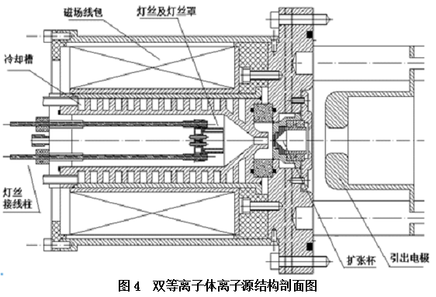
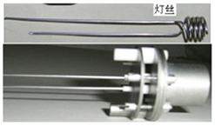
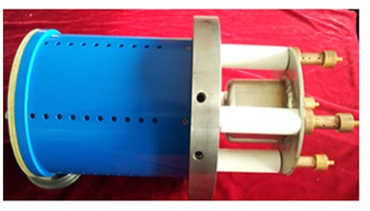
五、关键元件研制
离子源
采用双等离子体离子源，离子源的结构如图4所示。离子源引出电压20kV，引出D混合束束流强度大于50mA。
灯丝
外形

Slide 12
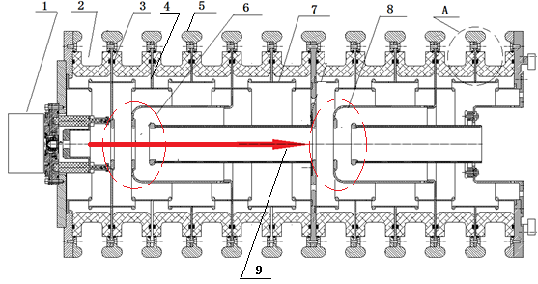
五、关键元件研制
加速管
结构示意图
★ 涉及的两个主要问题
1）强流D束在加速管中加速时，束流空间电荷效应显著，束流发散快，包络大，要求加速电场分布有强的径向聚焦；
2）加速管及其绝缘瓷环孔径尺寸大，需要解决加速管的金属电极和陶瓷环的真空封接问题

Slide 13
五、关键元件研制
加速管
★ 方案
采用两加速区方案：每加速区由三个加速电极组成，电极孔径Φ90mm，每个加速区电极间隙为100mm，每个加速区电位差为200kV；
采用均压电阻强迫均压：均压电流1mA；
尺寸：最大外径为Φ620mm，长度为1320mm，陶瓷绝缘环外经Φ510mm，内径为Φ390mm。

Slide 14
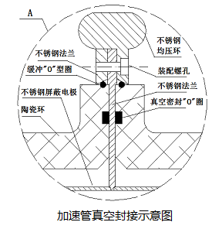
五、关键元件研制
加速管
★ 加速管装配工艺
采用了一种“O”型圈真空密封装配方式，避免了早先绝缘胶粘接技术下，加速管存在抗拉强度低、易漏气、真空度不高等缺陷。

Slide 15
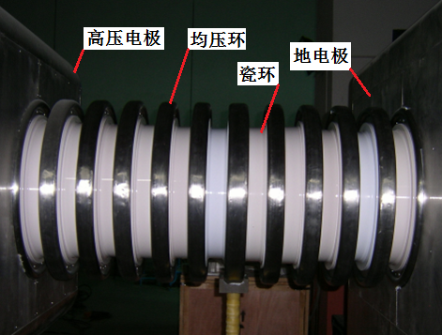
五、关键元件研制
加速管
★ 加速管安装与真空调试
已完成安装与真空调试，真空度达到了2×10⁻⁴ Pa，满足运行要求。

Slide 16
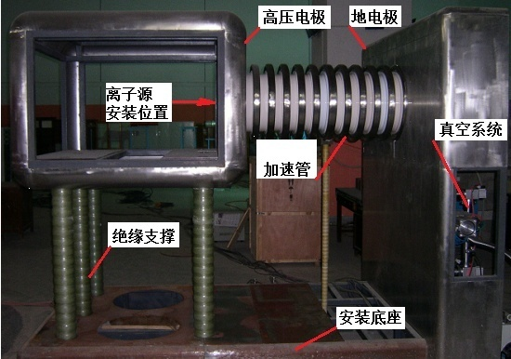
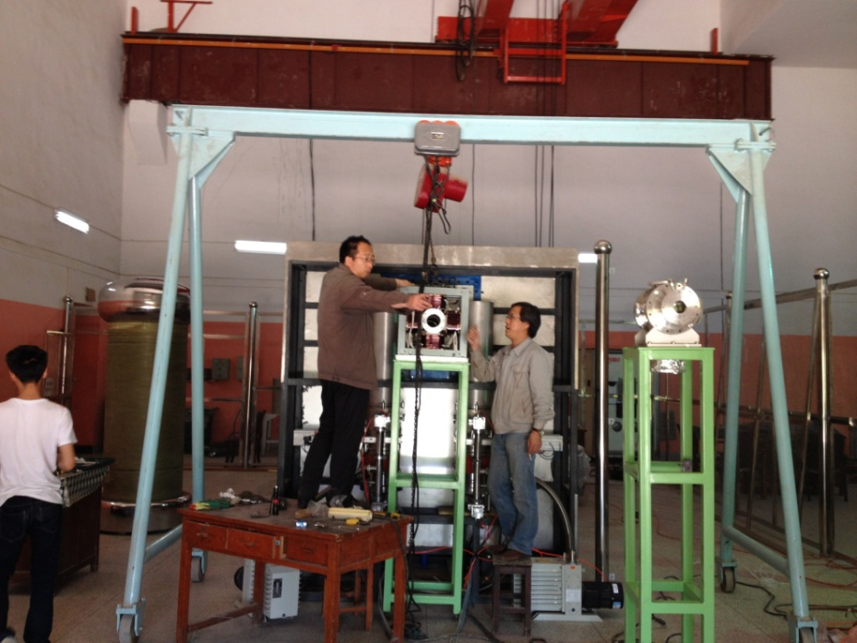
六、进展状态
关键元件的研制已完成 并实现主体安装
争取后半年总体调试出束

Slide 17
谢谢大家
请各位专家批评指正

